Slide 1
JMH
Jiří Pinkas
@jirkapinkas
https://github.com/jirkapinkas

Slide 2

Warning
Premature optimization is the root of all evil
  Donald Knuth
To neznamená, že je microbenchmarking “evil”. ale předtím, než k němu přistoupíme, tak musíme mít reálný problém, který potřebujeme řešit. Jak zjistit, jestli vůbec problém máme? Pomocí nástrojů jako je JProfiler, VisualVM (obojí na dev / test), nebo JMC & FlightRecorder (na produkci).

Slide 3
Real World Example
Můj problém:
  Čtu data ze zdrojových souborů, provádím jejich transformaci a ukládám je do databáze. Data jsou na SSD disku, rychleji přečíst nejdou. Do databáze je ukládám přes jdbc batch, rychleji to už nejde. Celá operace trvá hodinu (a provádí se periodicky, jedná se o batch operaci). Na tuto operaci jsem nahodil JProfiler a jaké bylo mé překvapení, 90% času se trávilo v metodě replace() ze třídy String. Začal jsem googlit a zjistil jsem, že implementace této metody je velice neefektivní a alternativy z různých Java knihoven (Apache Commons Lang, Guava, …) jsou efektivnější, tak jsem nažhavil JMH abych zjistil jaká z nich bude nejlepší. Nakonec jsem použil Apache Commons Lang a operaci, která trvala hodinu jsem tím zkrátil na pouhých 10 minut.
    Poznámka: V Java 9 byla tato metoda v Javě reimplementována a její výkon je v současné době srovnatelný s Apache Commons Lang implementací.
Nejsem jediný kdo na tento problém narazil, následující příklad jsem obšlehnul (a rozšířil) z:
https://medium.com/javarevisited/micro-optimizations-in-java-string-replaceall-c6d0edf2ef6

Slide 4

JMH
JMH (Java Microbenchmark Harness) je nástroj, který pomáhá správným způsobem implementovat microbenchmark v Javě.
Prosím nikdy za žádných okolností nepište něco takového:
public static void main(String[] args) {
long millis = System.currentTimeMillis();
for (int i = 0; i < 10_000_000; i++) {
"some.Path.With.Dot".replace(".", "/");
}
System.out.println("delka operace: " + (System.currentTimeMillis() - millis));
}

Slide 5

JMH
Místo toho použijte JMH:
@BenchmarkMode(Mode.AverageTime)
@Fork(1)
@State(Scope.Thread)
@Warmup(iterations = 5, time = 1)
@OutputTimeUnit(TimeUnit.NANOSECONDS)
@Measurement(iterations = 10, time = 1)
public class MyBenchmark {
@Param({"", "somePathNoDoT", "some.Path.With.Dot"})
String value;
@Benchmark
public String stringReplace() {
return value.replace(".", "/");
}
@Benchmark
public String replaceApache() {
return StringUtils.replace(value, ".", "/");
}
}

Slide 6
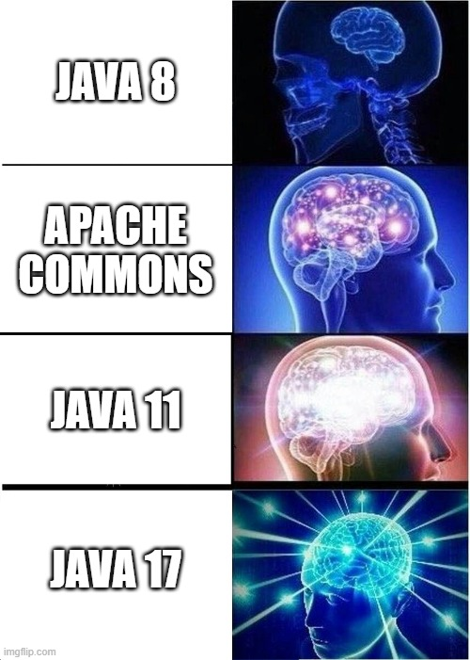
Výsledky běhů Java 8, 11 & 17 a Apache Commons
java 8:
Benchmark (value) Mode Cnt Score Error Units
MyBenchmark.replaceApache avgt 10 2.736 ± 0.157 ns/op
MyBenchmark.replaceApache somePathNoDoT avgt 10 10.312 ± 0.330 ns/op
MyBenchmark.replaceApache some.Path.With.Dot avgt 10 121.485 ± 2.981 ns/op
MyBenchmark.stringReplace avgt 10 129.949 ± 58.219 ns/op
MyBenchmark.stringReplace somePathNoDoT avgt 10 125.007 ± 2.180 ns/op
MyBenchmark.stringReplace some.Path.With.Dot avgt 10 369.159 ± 7.372 ns/op
java 11:
Benchmark (value) Mode Cnt Score Error Units
MyBenchmark.replaceApache avgt 10 3.544 ± 0.171 ns/op
MyBenchmark.replaceApache somePathNoDoT avgt 10 7.865 ± 0.227 ns/op
MyBenchmark.replaceApache some.Path.With.Dot avgt 10 118.892 ± 5.880 ns/op
MyBenchmark.stringReplace avgt 10 3.526 ± 0.216 ns/op
MyBenchmark.stringReplace somePathNoDoT avgt 10 6.946 ± 0.239 ns/op
MyBenchmark.stringReplace some.Path.With.Dot avgt 10 111.893 ± 8.758 ns/op
java 17:
Benchmark (value) Mode Cnt Score Error Units
MyBenchmark.replaceApache avgt 10 2.832 ± 0.061 ns/op
MyBenchmark.replaceApache somePathNoDoT avgt 10 6.847 ± 0.201 ns/op
MyBenchmark.replaceApache some.Path.With.Dot avgt 10 111.250 ± 2.963 ns/op
MyBenchmark.stringReplace avgt 10 3.362 ± 0.163 ns/op
MyBenchmark.stringReplace somePathNoDoT avgt 10 7.759 ± 0.125 ns/op
MyBenchmark.stringReplace some.Path.With.Dot avgt 10 19.232 ± 0.506 ns/op

Slide 7
Jak na to? I. (správný způsob)
mvn archetype:generate \
-DinteractiveMode=false \
-DarchetypeGroupId=org.openjdk.jmh \
-DarchetypeArtifactId=jmh-java-benchmark-archetype \
-DgroupId=com.benchmark \
-DartifactId=first-benchmark \
-Dversion=1.0
Poté přidat svůj benchmark a zavolat:
cd first-benchmark
mvn clean package
java -jar target/benchmarks.jar

Slide 8
Jak na to? II. (jednodušší způsob)
1. Dependency:
<properties>
<jmh.version>1.33</jmh.version>
</properties>
<dependencies>
<dependency>
<groupId>org.openjdk.jmh</groupId>
<artifactId>jmh-core</artifactId>
<version>${jmh.version}</version>
</dependency>
<dependency>
<groupId>org.openjdk.jmh</groupId>
<artifactId>jmh-generator-annprocess</artifactId>
<version>${jmh.version}</version>
<scope>provided</scope>
</dependency>
</dependencies>
2. Přidat svůj benchmark a vytvořit následující třídu s metodou main, která ho spustí:
public class Main {
public static void main(String[] args) throws IOException {
org.openjdk.jmh.Main.main(args);
}
}

Slide 9
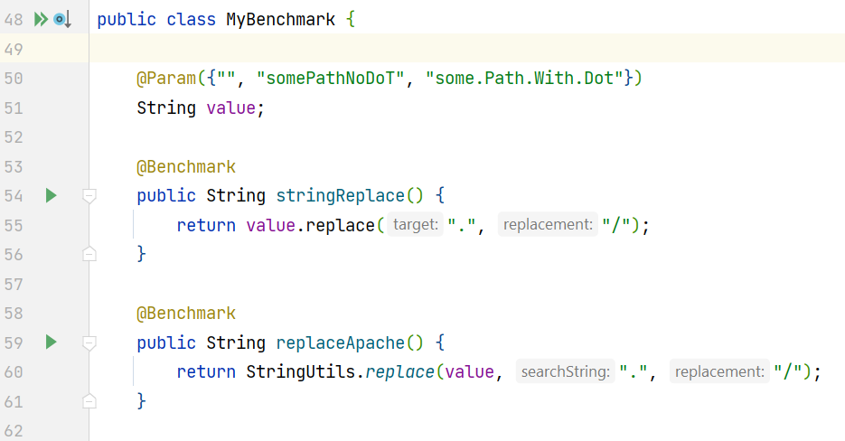
Jak na to? III.
Pro spuštění benchmarku není nutné vytvářet třídu s main metodou, alternativně je možné nainstalovat do IntelliJ Idea plugin “JMH Java Microbenchmark Harness” a pak bude u každého benchmarku tlačítko pro spuštění:

Slide 10
Benchmark
@BenchmarkMode(Mode.AverageTime)
@Fork(1)
@State(Scope.Thread)
@Warmup(iterations = 5, time = 1)
@OutputTimeUnit(TimeUnit.NANOSECONDS)
@Measurement(iterations = 10, time = 1)
public class MyBenchmark {
@Param({"", "somePathNoDoT", "some.Path.With.Dot"})
String value;
@Benchmark
public String stringReplace() {
return value.replace(".", "/");
}
@Benchmark
public String replaceApache() {
return StringUtils.replace(value, ".", "/");
}
}
Výchozí hodnota je Mode.Throughput, u které ve výsledném reportu bude počet operací (volání) benchmark operace za časovou jednotku (ns, ms, s). S AverageTime tam bude jak dlouho v průměru trvalo volání benchmark operace.
Parametry, se kterými se bude volat benchmark operace. Ideální když chceme otestovat chování nějaké metody s různými typy vstupů
Jediná povinná anotace
Pokud je definována @Setup metoda, pak se tato metoda zavolá před @Benchmark.
Pokud je definována @Teardown metoda, pak se zavolá po @Benchmark.
Poznámka: Délka běhu těchto metod není započítána do běhu @Benchmark metody.
http://tutorials.jenkov.com/java-performance/jmh.html#state-setup-and-teardown

Slide 11
Benchmark
@BenchmarkMode(Mode.AverageTime)
@Fork(1)
@State(Scope.Thread)
@Warmup(iterations = 5, time = 1)
@OutputTimeUnit(TimeUnit.NANOSECONDS)
@Measurement(iterations = 10, time = 1)
public class MyBenchmark {
@Param({"", "somePathNoDoT", "some.Path.With.Dot"})
String value;
@Benchmark
public String stringReplace() {
return value.replace(".", "/");
}
@Benchmark
public String replaceApache() {
return StringUtils.replace(value, ".", "/");
}
}
Kolikrát bude celá operace běžet je definováno:
fork * (warmupIterations + measurementIterations)
OutputTimeUnit definuje časovou jednotku v jaké bude výstup v reportu. Pokud se neuvede, pak JMH použije vhodnou časovou jednotku podle délky operace.

Slide 12

Easy, right? … not so fast!
JVM (konkrétně JIT kompilátor) je velice efektivní a velice lehce se můžete dostat do situace, kdy benchmark napíšete špatně:
@Benchmark
public void doNothing() {
}
@Benchmark
public void objectCreation() {
new Object();
}
Hmmm, opravdu vytváření objektů v Javě nic nestojí?
Benchmark Mode Cnt Score Error Units
MyBenchmark.doNothing avgt 10 0.434 ± 0.013 ns/op
MyBenchmark.objectCreation avgt 10 0.432 ± 0.012 ns/op

Slide 13

Enter Blackhole
V čem byl problém? Došlo k tzv. “dead code elimination”. Tento problém se dá vyřešit buď tak, že se z benchmark metody takový objekt vrátí, nebo se pošle do metody consume() třídy Blackhole.
KAŽDÝ objekt, který se v benchmarku vytvoří se buď musí použít jako vstup do nějaké metody, nebo se z benchmarku musí vrátit, nebo se musí vložit do blackhole.consume()
@Benchmark
public void doNothing() {
}
@Benchmark
public void objectCreation() {
new Object();
}
@Benchmark
public Object pillarsOfCreation() {
return new Object();
}
@Benchmark
public void blackHole(Blackhole blackhole) {
blackhole.consume(new Object());
}
Benchmark Mode Cnt Score Error Units
MyBenchmark.doNothing avgt 10 0.434 ± 0.013 ns/op
MyBenchmark.objectCreation avgt 10 0.432 ± 0.012 ns/op
MyBenchmark.pillarsOfCreation avgt 10 3.606 ± 0.284 ns/op
MyBenchmark.blackHole avgt 10 3.574 ± 0.149 ns/op

Slide 14
Loop & accumulation
private int xsLength = 100;
private int [] xs;
@Setup
public void setup() {
xs = new int[xsLength];
for (int i = 0; i < xsLength; i++) {
xs[i] = i;
}
}
public int compute(int a) {
return a * 100;
}
@Benchmark
public int computeWrong() {
int acc = 0;
for (int x : xs) {
acc += compute(x);
}
return acc;
}
@Benchmark
public void computeRight(Blackhole blackhole) {
for (int x : xs) {
blackhole.consume(compute(x));
}
}
Když testovaná metoda vrací int, tak nás může napadnout, že v benchmarku výsledek jednotlivých volání sečteme a výsledek vrátíme. Ale ouha: dojde k unrolling loop optimalizaci a výsledek bude špatně.
Daleko bezpečnější (a ve finále i jednodušší) je použít Blackhole objekt a nesnažit se přechytračit kompilátor ;-)
https://www.infoworld.com/article/2078635/jvm-performance-optimization-part-2-compilers.html?page=2
Benchmark Mode Cnt Score Error Units
MyBenchmark.computeWrong avgt 10 31.165 ± 1.721 ns/op
MyBenchmark.computeRight avgt 10 254.321 ± 11.913 ns/op

Slide 15
Constant folding
private double x = Math.PI;
private final double finalX = Math.PI;
@Benchmark
public double computeWrong() {
return Math.log(finalX);
}
@Benchmark
public double computeRight() {
return Math.log(x);
}
@Benchmark
public int computeWrong2() {
int a = 1;
int b = 2;
int sum = a + b;
return sum;
}
Dřív byl v JMH problém s tím, že když je v benchmarku používaná primitivní konstanta, tak JVM provede optimalizaci zvanou “constant folding” a protože je výsledek predikovatelný, tak JVM ani nemusí testovanou metodu zavolat.
V aktuální době se mi tuto situaci nepodařilo zreplikovat :-( … tak nevím jestli si na to stále dávat pozor.
Poznámka: Týká se to nejenom atributů, ale i proměnných uvnitř benchmark metody. Pokud JVM dokáže lehce odhalit, že jejich stav je neměnný, pak může tuto optimalizaci provést:
https://blog.avenuecode.com/java-microbenchmarks-with-jmh-part-3

Slide 16
Microbenchmarking tips
JMH samples:
  https://github.com/openjdk/jmh/tree/master/jmh-samples/src/main/java/org/openjdk/jmh/samples
Microbenchmarking tips:
  https://jeeconf.com/program/micro-optimizations-in-java/
  https://raygun.com/blog/java-performance-optimization-tips/
But beware!!!
  Premature optimization is the root of all evil
    Donald Knuth

Slide 17
Děkuji za pozornost

